Slide 1
“Waar rook is, is vuur”
“Roken staat gelijk
aan harddrugs”
Uitspraak
Wim van den Brink, hoogleraar
verslavingsgeneeskunde AMC
20-01-2015
Nicotineafhankelijkheid?
Wat kunnen we er
aan doen?
Trudi Tromp-Beelen
verslavingsarts KNMG,
Jellinek / Arkin

Slide 2
Stellingen
door genetische verschillen is de een sneller verslaafd aan roken dan een ander eens / oneens
e-sigaret heeft een plaats in de behandeling van s-m-r eens / oneens

Slide 3
Sinds 2008 is er een rookverbod in de horeca. Dit is ter bescherming van het horecapersoneel.
Waar
Niet waar
Antwoord: Het is eerste verbod in de horeca (2008) was ter bescherming van het personeel. Het huidige rookverbod is ter bescherming van de bezoekers.

Slide 4
Hoeveel chemische stoffen zitten in tabaksrook?
50
100
2500
4000
Antwoord: 4000
Notes:
In tabaksrook zitten > 4000 chemische stoffen waarvan er zeker 40 kankerverwekken zijn.

Slide 6
Aan roken gerelateerde ziekten
Longziekten
Hart- en vaatziekten
Verschillende uitingen van kanker
Endocriene aandoeningen
Gastro-intestinale aandoeningen
Mond-, en huidaandoeningen
Effecten op de voortplanting en zwangerschap
Overige aandoeningen
Risico’s van meeroken
Psychiatrische co-morbiditeit / andere verslavingen
Invloed roken op operatie risico en chemotherapie
Bron: Knol, Hilvering, Wagener en Willemsen:Tabaksgebruik, gevolgen en bestrijding. Utrecht: Lemma;2005. ISBN 90 5931

Slide 7
Roken: effecten op de luchtwegen
ontstekingsreactie luchtwegen met toegenomen slijmproductie
vernauwing kleinere luchtwegen
beschadiging luchtwegen met name longblaasjes
hoesten (m.n. ‘s ochtends)
kortademigheid
gevoeliger voor (virale/bacteriële) infecties
Toegenomen kans op:
sinusitis
astma
COPD
longkanker
Bron: Knol, Hilvering, Wagener en Willemsen:Tabaksgebruik, gevolgen en bestrijding. Utrecht: Lemma;2005. ISBN 90 5931

Slide 8
Roken: effecten op de vaten
Vaatwand o.a.
Beschadiging, permeabiliteit ↑, doorbloeding endotheel ↓
Vasoconstrictie, vaatwandstijfheid ↑
Verhoogde stollingsneiging o.a. tgv
Plaatjesaggregatie ↑
Verhoogde viscositeit door toename concentratie ery’s, leuco’s en fibrinogeen
Invloed op lipiden: HDL ↓, triglyceriden ↑
→ verhoogd risico op hart- en vaatziekten zoals hypertensie, hartinfarct, TIA, CVA, aneurysma aortae
Bron: Knol, Hilvering, Wagener en Willemsen:Tabaksgebruik, gevolgen en bestrijding. Utrecht: Lemma;2005. ISBN 90 5931

Slide 9
Roken: kanker en endocriene aandoeningen
Kanker
longkanker
mond-, keel-, strottenhoofdkanker
blaas- en nierkanker
alvleesklierkanker
maagkanker
Endocriene aandoeningen
(verminderde) schildklierfunctie
verhoogd risico diabetes type 2 + complicaties diabetes
Bron: Knol, Hilvering, Wagener en Willemsen:Tabaksgebruik, gevolgen en bestrijding. Utrecht: Lemma;2005. ISBN 90 5931

Slide 10
Roken: effecten mond/keel, huid, gastro-intestinaal
Mond:
diverse vormen van kanker
parodontitis
stomatitis
Huid:
veroudering huid/rimpels
Gastro-intestinaal:
↑ risico maagzweer
↑ risico ziekte van Crohn
verbetering (!!!) colitis ulcerosa (door nicotine)
Bron: Knol, Hilvering, Wagener en Willemsen:Tabaksgebruik, gevolgen en bestrijding. Utrecht: Lemma;2005. ISBN 90 5931

Slide 11
Roken: overige aandoeningen, meeroken
Overige aandoeningen:
oogziekten: cataract, netvliesloslating, maculadegeneratie
osteoporose
roken vergroot de kans op Altzheimer
ALS
sarcoïdose
Risicoreductie op postoperatieve complicaties
Respons op chemotherapie ↑
Risico’s meeroken:
luchtwegaandoeningen
hart- en vaatziekten
Bron: Knol, Hilvering, Wagener en Willemsen:Tabaksgebruik, gevolgen en bestrijding. Utrecht: Lemma;2005. ISBN 90 5931
Notes:
Wereld alzheimer Rapport 2014

Slide 12
Invloed roken op medicatie door enzyminductie CYP1A1/1A2 (CYP2E1)
fluvoxamine
amitriptyline
nortriptyline
imipramide
haloperidol
olanzapine
clozapine
chloorpromazine
flecaïnide
bètablokkers (propanolol)
pentazocine
estradiol
insuline
cafeïne !
Bron: Knol, Hilvering, Wagener en Willemsen:Tabaksgebruik, gevolgen en bestrijding. Utrecht: Lemma;2005. ISBN 90 5931

Slide 13
Programma
Stellingen en toetsvragen
Inleiding
Nicotine: verslaving, effecten, farmacokinetische- en farmacodynamische eigenschappen
Medicamenteuze interventies
E-sigaret
Samenvatting en conclusies
Stellingen en toetsvragen

Slide 14
Verslaving: ziekte of zwakte?
Vraag:
Wat is een verslaving eigenlijk?
Pech
Gebrek aan wilskracht
Morele zwakte: geen ruggengraat
Een psychische stoornis
Een (normale) reactie op veel narigheid
Een hersenziekte

Slide 15
Verslaving: ziekte of zwakte?
Vraag: Wat is een verslaving eigenlijk?
Antwoord:
Pech
Gebrek aan wilskracht
Morele zwakte: geen ruggengraat
Een psychische stoornis
Een (normale) reactie op veel narigheid
Een hersenziekte

Slide 16
DSM V Stoornissen in het gebruik van middelen
Vaker en in grotere hoeveelheden gebruiken dan het plan was
Mislukte pogingen om te minderen of te stoppen
Gebruik en herstel van gebruik kosten veel tijd
Craving
Disfunctioneren
Blijven gebruiken ondanks dat het problemen meebrengt in het relationele vlak
Door gebruik opgeven van hobby’s, sociale activiteiten of werk
Voortdurend gebruik, zelfs wanneer je daardoor in gevaar komt
Voortdurend gebruik ondanks weet hebben dat het gebruik lichamelijke of psychische problemen met zich mee brengt of verergert
Tolerantieontwikkeling
Onthoudingsverschijnselen
Bron: American Psychiatric Association. Diagnostic and Statistical Manual of Mental Disorders, 5th ed. (DSM-V). Washington D.C.; mei 2013
Notes:
Criteria van verslaving
Verslaving wordt vastgesteld aan de hand van 11 criteria van de zogenaamde DSM-V* De DSM-V is een wereldwijd gebruikt boek waarin alle psychiatrische aandoeningen beschreven staan. De DSM spreekt niet van alcoholisme of verslaving maar van ”stoornissen in het gebruik van middelen” (substance abuse disorders). Een “stoornis in het gebruik van middelen” kan ontstaan door gebruik van verschillende middelen zoals alcohol, cannabis, opaten, stimulerende middelen.
MILD: Voldoe je aan twee of drie criteria dan heb je een milde stoornis in het gebruik van middelen.
MATIG: Voldoe je aan vier of vijf criteria dan is er sprake van gematigde (moderate) stoornis
ERNSTIG: en bij zes of meer symptomen is er sprake van een ernstige stoornis.
De 11 criteria zijn:
Vaker en in grotere hoeveelheden gebruiken gebruiken dan het plan was.
Mislukte pogingen om te minderen of te stoppen.
Gebruik en herstel van gebruik kosten veel tijd.
Sterk verlangen om te gebruiken
Door gebruik tekortschieten op het werk, school of thuis.
Blijven gebruiken ondanks dat het problemen meebrengt in het relationele vlak
Door gebruik opgeven van hobby’s, sociale activiteiten of werk
Vortdurend gebruik, zelfs waneer je daardoor in gevaar komt
Voortdurend gebruik ondanks weet hebben dat het gebruik lichamelijke of psychische problemen met zich mee brengt of verergert.
Grotere hoeveelheden nodig hebben om het effect nog te voelen oftewel tolerantie.
Het optreden van onthoudingsverschijnselen,die die minder hevig door meer van de stof te gebruiken
Misbruik
De vorige versie van de DSM V, de DSM IV maakte nog een verschil tussen afhankelijkheid en misbruik. Je misbruikt alcohol of drugs wanneer je in een jaar tijd last hebt van tenminste een van de onderstaande symptomen:
Gebruik gaat ten koste van je werk, school of thuis
Voortdurend gebruik ondanks terugkerende problemen op sociaal gebied (ruzies)
Herhaaldelijk gebruik in gevaarlijke situaties zoals in het verkeer
Door gebruik kom je herhaaldelijk in contact met politie of justitie.
‘Dependance kan worden onderscheiden in psychologische afhankelijkheid en fysieke afhankelijkheid.
Afhankelijkheid is een onaangepast patroon van drugsgebruik wat leidt tot significant minder functioneren of lijden die zich manifisteerd door 3 of meer van de volgende punten, tegelijktijdig voorkomend in de periode van 12 maanden.
Tolerantie: ofwel steeds grotere hoeveelheden van de drugs nodig hebben om intoxicatie of het gewenste effect te bereiken ofwel een verminderd effect terwijl de zelfde hoeveelheid drugs wordt gebruikt.
Onthouding: ofwel een onthoudingssyndroom specifiek voor het middel ofwel het gebruiken van een ander verwant middel om deze verschijnselen te verminderden of vemijden.
De wens om gebruik te verminderen, terwijl dit niet lukt.
Wie houdt zich veel bezig met het stellen van de DSM diagnosen? Bijvoorbeeld op patientenbesprekingen. Zet je het onderaan je brief? Benoem je elke verslaving afzonderlijk?

Slide 17
Ernst stoornis in DSM-V
2-3 criteria: milde stoornis
4-5 criteria: gematigde stoornis
6 of meer criteria: ernstige stoornis
Bron: American Psychiatric Association. Diagnostic and Statistical Manual of Mental Disorders, 5th ed. (DSM-V). Washington D.C.; mei 2013
Notes:
De vorige versie van de DSM (DSM IV) maakte nog een verschil tussen afhankelijkheid en misbruik. Dat onderscheid word niet langer gemaakt.

Slide 18
Verslavende middelen
Wat is de gevaarlijkste drug?
tabak
alcohol
cannabis
ecstasy
cocaine
amfetamine
heroïne
Antwoord
tabak, want
(1) nicotine is meest verslavende stof,
(2) verantwoordelijk voor de meeste doden: NL 20.000/jaar
(3) verantwoordelijk voor grootste verlies aan DALYs (6-7%)

Slide 19
Enkele cijfers
Middel | Gebruikers | Verslaafden | Doden
Tabak Alcohol Cannabis Ecstasy Cocaine Amfetamine Heroine | 3.500.000 10.000.000 800.000 150.000 130.000 45.000 25.000 | 2.500.000 500.000 70.000 nihil 50.000? 10.000? 15.000 | 20.000 1.700 nihil nihil 20 nihil 30
Bron: van den Brink, Brain Day september 2015

Slide 20
Verslavingsrisico’s van de gebruiker
sociale setting, “peer group”
maatschappelijk gebruik
werk en opleiding
erfelijkheid
andere verslavingen
psychiatrische stoornissen

Slide 21
Individuele verschillen in rookgedrag
sommige mensen beginnen op jonge leeftijd, andere later,
sommigen nooit
de een rookt veel, de ander rookt weinig
sommige mensen stoppen makkelijk, anderen moeilijk, sommigen nooit
Hoe kunnen we deze verschillen verklaren
erfelijke aanleg (nature)
(gezins)omgeving (nurture)
Bron: Vink, JM, Willemsen, G. and Boomsma, DI, The association of current smoking behavior with the smoking behavior of parents, siblings, friends and spouses. Addiction, 2003. 98: p. 923-931.

Slide 22
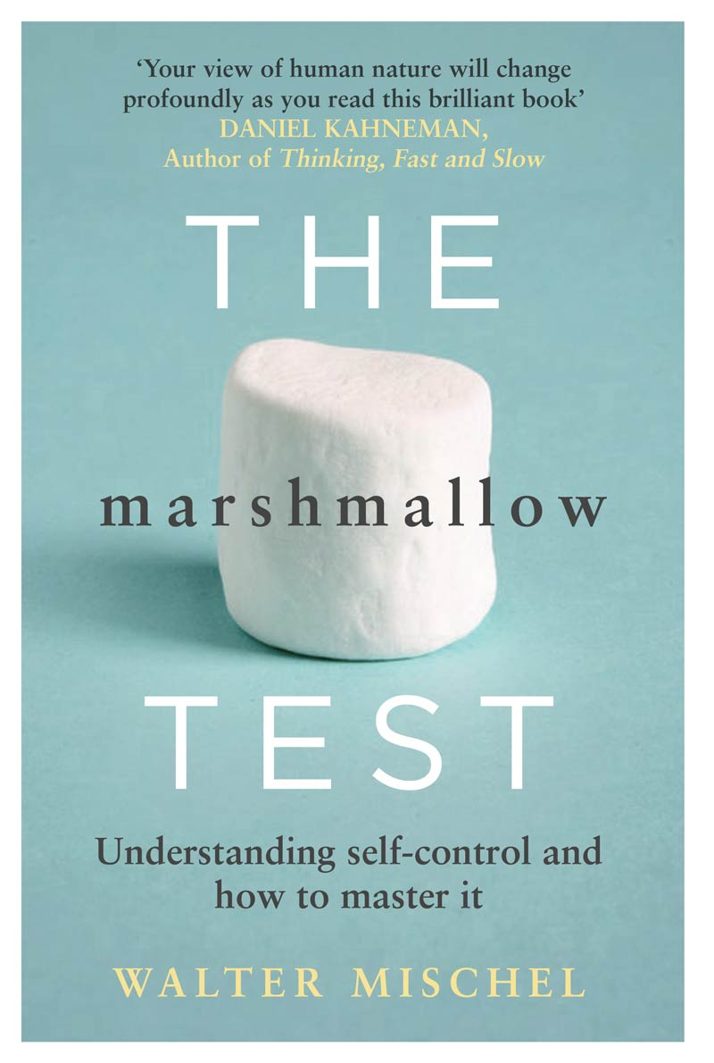
Conflictregistratie

Slide 23
Conflictregistratie
Controles Rokers Pathologische gokkers
Bij een conflictregistratietaak blijken rokers en pathologische gokkers hun ACC niet te (kunnen) activeren hetgeen wijst op een verminderde capaciteit om de behoeftebevrediging uit te stellen
Bron: De Ruiter et al. 2012

Slide 24
Erfelijkheid van roken en nicotineafhankelijkheid
 | Genetische Factoren | Gedeelde Omgeving | Unieke Omgeving
Experimenteren | 40% | 55% | 5%
Aantal Sigaretten | 50% | 30% | 20%
Nicotine Afhankelijkheid | 75% | 0% | 25%
Variatie in experimenteren met (legale) drugs wordt vooral verklaard door gedeelde omgevingsfactoren, terwijl variatie in verslaving aan (legale) drugs vooral wordt bepaald door genetische en unieke omgevingsfactoren
Vink et al., 2005

Slide 25
Erfelijkheidsschattingen
80
70
Alcoholisme
Nicotineafhankelijkheid
Cannabis
Elke andere illegale drug
60
50
Heritability (% of total variance)
40
30
20
10
0
Virginia twins
Colorado twins
Dutch twins
Finnish twins
Vietnam era twins
Minnesota twins
Australian twins
Middel | Genetische bijdrage
Alcohol | 50–70%
Nicotine | 50–75%
Cannabis | 35–75%
Cocaine | 35–80%
Heroin | 40–60%
Bron: Agrawal & Lynskey. Addiction 2008;103(7):1069–1081

Slide 26
Roken en erfelijkheid
Rookgedrag is (deels) erfelijk
Verschillende genen in kaart gebracht
Verder onderzoek noodzakelijk
Voorzichtig met interpretatie
Bron: Vink, JM, Willemsen, G. and Boomsma, DI, The association of current smoking behavior with the smoking behavior of parents, siblings, friends and spouses. Addiction, 2003. 98: p. 923-931.

Slide 27
De tabaksindustrie voegt stoffen toe aan tabak zodat het nog verslavender wordt
Waar
Niet waar
Waar
Notes:
Aan tabak worden luchtwegverwijders toegevoegd waardoor de rook dieper geïnhaleerd kan worden en meer nicotine wordt opgenomen. Ook worden smaakstoffen toegevoegd om de smaak milder en minder scherp te maken. Tevens worden geurstoffen toegevoegd.
Sinds kort is er een verbod op toevoegingen.

Slide 28
Nicotine en andere verslavingen triggeren en versterken elkaar
30 % van de zware rokers heeft een alcoholprobleem
nu of in het verleden
80% van de alcoholisten rookt
98% van drugsverslaafden en methadongebruikers rookt
andere verslavingen bemoeilijken s-m-r en andersom maar s-m-r beïnvloedt de kans van slagen bij andere verslavingen positief! *
* De Wildt WAJM, Tromp-Beelen PG. Misverstanden en mythes, Stoppen met roken tijdens een behandeling voor alcohol of drugsafhankelijkheid moet afgeraden worden. Directieve therapie 2008;28(4):282-6.

Slide 29
Roken en psychiatrische comorbiditeit
Bij populatie met psychiatrische aandoeningen min. 2x verhoogde kans op nicotineafhankelijkheid m.n. bij:
depressies
angststoornissen
bipolaire stoornis
schizofrenie
ADHD
Veronderstelling dat dit komt door:
gemeenschappelijke genetische aanleg
beïnvloeding wederzijds op neuroreceptor niveau (dopaminerg en serotonerg)
Bron: Tromp-Beelen PG, Weijers-Everhard JP. Verslaving. Hoofdstuk 15,265-81 in Knol, Hilvering, Wagener en Willemsen: Tabaksgebruik, gevolgen en bestrijding. Utrecht: Lemma; 2005. ISBN 90 5931 146 9.

Slide 30
Roken en psychiatrische comorbiditeit
vaker jonge leeftijd waarop begin roken: 75% begint < 16 jaar
ernstiger mate nicotineafhankelijkheid (> 20 sig. p.d.)
moeilijker stoppen
meer en heftiger ontwenningsverschijnselen
minder succesvolle stoppogingen
naast farmacotherapie is niet-farmacologische begeleiding van toegevoegde waarde

Slide 31
Roken en depressie
tabaksrook werkt antidepressief (o.a. MAO-remmers)
depressie verhoogt de kans op roken
roken kan de depressie verergeren
s-m-r kan depressieve klachten geven
roken verlaagt plasmaspiegel van antidepressiva:
tricyclische antidepressiva (TCA’s)
selectieve serotonine-heropnameremmers (SSRI’s)
geen dosisaanpassing nodig bij SMR
Bron: Tromp-Beelen PG, Weijers-Everhard JP. Verslaving. Hoofdstuk 15,265-81 in Knol, Hilvering, Wagener en Willemsen:
Tabaksgebruik, gevolgen en bestrijding. Utrecht: Lemma; 2005. ISBN 90 5931 146 9.

Slide 32
Invloed van stoppen met roken op depressie, angst en stress
Resultaten: Angst, depressie, of een combinatie hiervan, en stress nemen af vanaf het moment van stoppen met roken en follow-up in vergelijking met continue rokers
Conclusies: Stoppen met roken geeft verminderde depressie, angst en stress en verbeterde kwaliteit van leven, ook bij patiënten met psychiatrische stoornissen. Dit effect is vergelijkbaar of zelfs effectiever dan antidepressiva.
Bron: Change in mental health after smoking cessation: systematic review and meta-analysis BMJ 2014; 348 doi: http://dx.doi.org/10.1136/bmj.g1151 (Published 13 February 2014) Cite this as: BMJ 2014;348:g1151
Notes:
Results
26 studies that assessed mental health with questionnaires designed to measure anxiety, depression, mixed anxiety and depression, psychological quality of life, positive affect, and stress were included. Follow-up mental health scores were measured between seven weeks and nine years after baseline.
the standardised mean differences (95% confidence intervals) were anxiety −0.37 (95% confidence interval −0.70 to −0.03); depression −0.25 (−0.37 to −0.12); mixed anxiety and depression −0.31 (−0.47 to −0.14); stress −0.27 (−0.40 to −0.13). Both psychological quality of life and positive affect significantly increased between baseline and follow-up in quitters compared with continuing smokers 0.22 (0.09 to 0.36) and 0.40 (0.09 to 0.71), respectively). There was no evidence that the effect size differed between the general population and populations with physical or psychiatric disorders.

Slide 33
Roken en schizofrenie
75% rookt en > 20 sigaretten p.d.
antipsychotica verhogen de tabaksconsumptie om bijwerkingen te verlichten
roken versnelt afbraak van met name haloperidol, olanzapine en clozapine
Let op! Bij SMR kan aanpassing (verlaging) van dosering nodig zijn (spiegel bepaling!)
Bron: Tromp-Beelen PG, Weijers-Everhard JP. Nicotineverslaving. Pharmaceutisch Weekblad, 2001;136(40):1503-7.

Slide 34
Roken en ADHD
minimaal 40 % rookt
> 20 sigaretten p.d.
met name de factor hyperactiviteit speelt een rol
75 % begonnen < 16 jaar (versus 26% non-ADHD)
eerst de ADHD goed behandelen alvorens s-m-r
Bron: Mc Clermon F, Kollins SH, ADHD and Smoking Ann NY Acad Sci. 2008 1141:131-147

Slide 35
Verslavingsrisico’s met betrekking tot het middel
verkrijgbaarheid
kosten
snelheid van intrede effect en duur van aanhouden effect
werkingsmechanisme
sterk /zwak werkzaam
doseringsfrequentie
wijze gebruik (kauwen, slikken, spuiten, inhaleren)
Bron: Franken I, van den Brink W. Handboek Verslaving. Utrecht. De tijdstroom; 2009. ISBN 978 5898 140 0
Notes:
Koptekst gecentreerd, lettergr. van 24 naar 28

Slide 36
Wat werkt sneller: inhaleren, snuiven of injecteren?
Inhaleren
Snuiven
Injecteren
Antwoord: Inhaleren

Slide 37
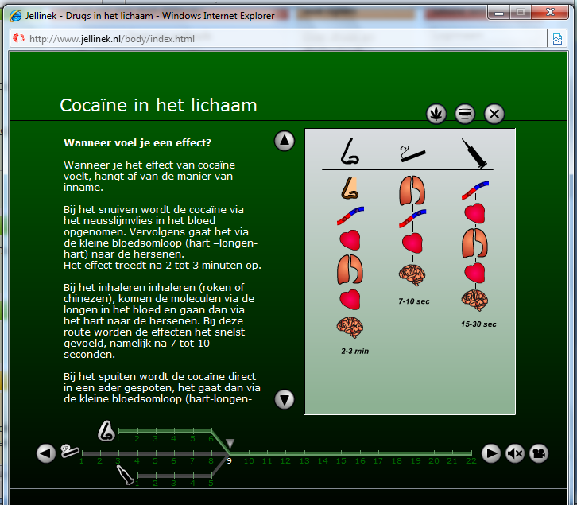

Slide 38
Het (mee)roken van sigarenrook is minder schadelijk voor de gezondheid dan het (mee)roken van sigarettenrook
Waar
Niet waar
Antwoord: niet waar
Notes:
In sigarenrook zit meer teer, koolmonoxide en ammoniak. Sigarenrook bevat meer kankerverwekkende stoffen dan sigarettenrook. Wel inhaleren sigarenrokers minder maar een sigaar produceert meer rook dan een sigaret.

Slide 39
Farmacokinetische eigenschappen nicotine
nicotine geeft geen duidelijke intoxicatie (i.t.t. drugs en alcohol)
zeer potent verslavend middel
werkt zeer snel, bereikt na 7 seconden de hersenen
werkt kort (afhankelijk genetische factoren!)
resultaat: vaak doseren, 20 sigaretten per dag en 10 inhalaties per sigaret: minimaal 200 doses p.d.
(let op: ‘light’, ‘mild’ en filtersigaretten)
Bron: Tromp-Beelen PG, Weijers-Everhard JP. Verslaving. Hoofdstuk 15,265-81 in Knol, Hilvering, Wagener en Willemsen:
Tabaksgebruik, gevolgen en bestrijding. Utrecht: Lemma; 2005. ISBN 90 5931 146 9.
Notes:
Van in koptekst weggehaald, 1 zin, dubbele punt achter let op, ….i.t.t. op 1 regel, afkappunt laatste bullet, van 24 naar 26,

Slide 40
Het roken van ‘lichte’ sigaretten is beter voor de gezondheid
Waar
Niet waar
Antwoord: niet waar
Notes:
Lichte sigaretten bevatten minder teer en nicotine maar daardoor gaan rokers op een andere manier roken: meer trekjes en dieper inhaleren, roken de sigaret tot het eind tie op of knijpen het filter af. De hoeveelheid teer die je op die manier binnenkrijgt is even groot of zelfs meer dan bij gewone sigaretten.

Slide 41
Let op: genetische verschillen in metabolisme van nicotine (CYP2A6)
Bron: A. Goldstein Addiction. De nicotine spiegel in het bloed na het roken van één sigaret per uur. De bloedmonsters werden iedere 15 minuten genomen. (Nicotinespiegel gegeven in ng/ml bloed).

Slide 42
Farmacodynamische eigenschappen nicotine
stimulering
ontspanning
concentratie ↑
prestatie ↑
stemming ↑
angst ↓
eetlust ↓
Notes:
Koptekst op 1 regel, van verwijderd

Slide 43
Nicotine werking op het centraal zenuwstelsel
DOPAMINE
genot, onderdrukken eetlust
NORADRENALINE
waakzaamheid, onderdrukken eetlust
ACETYLCHOLINE
waakzaamheid, verbetering leerproces
NICOTINE
VASOPRESSINE
verbetering geheugen
SEROTONINE
beïnvloeding stemming, onderdrukken
eetlust
BETA-ENDORPHIN
vermindering van angst en spanning
BENOWITZ

Slide 44
Nicotine: perifere effecten
Stimulatie afgifte adrenaline bijnier:
bloeddruk ↑
perifere vasoconstrictie
hartfrequentie ↑
ademfrequentie ↑
glucosespiegel ↑
Parasympatische stimulatie:
gastro-intestinale systeem → tonus en motiliteit ↑
Passeert de placenta → ongeboren vrucht
kans op en slechtere longaanleg bij pasgeborenen en astma en COPD bij kinderen ↑

Slide 45
Nicotine-onthouding volgens de DSM: kan minstens 3 weken duren! (veel langer dan bij andere drugs en alcohol)
dysfore of depressieve stemming
slapeloosheid
prikkelbaarheid, frustratie of woede
angst
concentratieproblemen
rusteloosheid
vertraagde hartfrequentie
toegenomen eetlust en/of gewichtstoename
Bron: American Psychiatric Association. Diagnostic and Statistical Manual of Mental Disorders, 5th ed. (DSM-V). Washington D.C.; mei 2013

Slide 46
Daarnaast kans op …
(tijdelijke) hyperreactiviteit longen (hoesten↑)
obstipatie
verergering psychiatrische co-morbiditeit
CRAVING craving na stoppen met roken kan maanden tot jaren duren ! (veel langer dan bij alcohol of drugs)

Slide 47
CBO Richtlijn Behandeling van tabaksverslaving www.cbo.nl (2009)
Aanbevelingen farmacologische ondersteuning:
Bij gemiddeld ≥ 10 sigaretten : informatie geven en aanbieden, of als de patiënt dat wenst
Alleen in combinatie met gedragsmatige ondersteuning
Onvoldoende argumenten om een rangorde aan te brengen tussen NVM, bupropion, nortriptyline en varenicline. Op basis van veiligheid NVM 1e keus.
Bron: Richtlijn Behandeling van tabaksverslaving. 2009, Utrecht: Kwaliteitsinstituut voor de Gezondheidszorg CBO

Slide 48
CBO Richtlijn Behandeling van tabaksverslaving (vervolg)
Keuze afhankelijk van:
veiligheid (bijwerkingprofiel en contra-indicaties)
mate van nicotineafhankelijkheid
persoonlijke voorkeur patiënt
Bij sterke afhankelijkheid hoge dosis NVM
NVM kunnen worden gebruikt bij ‘risicogroepen’ zoals
hart- en vaatziekten
bij verslaafden vanaf 12 jaar
bij zwangere vrouwen en bij borstvoeding!
Bron: Richtlijn Behandeling van tabaksverslaving. 2009, Utrecht: Kwaliteitsinstituut voor de Gezondheidszorg CBO

Slide 49
Medicamenteuze behandeling
Nicotinesubstitutie:
pleisters (kunnen gecombineerd worden met andere NVM toedieningsvormen)
kauwgom
sublinguale tablet
zuigtablet
mondspray
inhalatievloeistof
Andere medicatie:
bupropion *
nortriptyline *
varenicline
*
Kunnen gecombineerd worden met nicotinevervangende middelen

Slide 50
Nicotinesubstitutie:
pleisters 7, 14, 21 mg / 24 uur
kauwgom 2 mg en 4 mg
sublinguale tablet 2 mg
zuigtablet 1 mg, 1,5 mg, 2 mg, 4 mg
mondspray 1 mg per spray zn
inhalatievloeistof 10 mg/patroon

Slide 53
Nicotine vervangende middelen substitutie
dosering (6 wk tot 6 mnd): afh. aantal gerookte sigaretten
pleisters i.c.m. andere toedieningsvormen mogelijk
bijwerkingen: irritatie van huid, mond en keel, hik, maag-darmstoornissen, nervositeit, hoofdpijn, slapeloosheid
contra-indicaties*: recent myocardinfarct, instabiele angina pectoris, ernstige aritmieën, recent CVA, ongecontroleerde hypertensie
*- minder cardiaal risico dan doorroken
- geeft geen toename stollingneiging
- geen exposure aan koolmonoxide

Slide 54
Bupropion (kan gecombineerd met NVM) dopaminerge- en noradrenerge (serotonerg) werking
dosering (7-9 wk): eerste 6 dagen: 1 dd 150 mg, daarna 2 dd 150 mg
rookstopdatum: ± 10 dagen na start medicatie
bijwerkingen: overgevoeligheidsreacties, droge mond, hoofdpijn, duizeligheid, slapeloosheid, maag-darmstoornissen, depressie, angst, opwinding, onrust, concentratiestoornissen, allergische reacties, anorexie
contra-indicaties: ernstige levercirrose, manifeste epilepsie of een (voor)geschiedenis van convulsies, tumor CZS, Anorexia nervosa of boulimia, stoppen alcohol en benzodiazepinen
interacties: let op bij psycho-farmaca, betablokkers, anti-aritmica

Slide 55
Nortriptyline* (kan gecombineerd met NVM) serotonerge, noradrenerge en anticholinerge werking
dosering (7-12 weken): dag 1-3: 1 dd 25 mg, dag 4-6: 1 dd 50 mg, daarna evt. 1 dd 75mg (ouderen/adolescenten resp. 1 dd 10 mg, 20 mg, 30-40 mg)
rookstopdatum: 7-8 dagen na start medicatie
bijwerkingen: droge mond, hoofdpijn, duizeligheid, maag-darmstoornissen, slaapstoornissen, accomodatiestoornissen, concentratiestoornissen, ritmestoornissen
contra-indicaties: recent myocardinfarct, enige vorm van hartblokkade, stoornissen hartritme of kransslagaders
interacties: let op bij psychofarmaca
* niet geregistreerd voor stoppen met roken

Slide 56
Varenicline partiële agonist, partiële antagonist van nicotine
dosering (12 wk of langer): dag 1-3: 1 dd 0,5 mg, dag 4-7: 2 dd 0,5 mg, vanaf dag 8: 2 dd 1,0 mg
bij bijwerkingen of nierfalen 0.5 mg
flexibele stopdatum: 1-2 weken na start of later (stopdatum plannen!)
bijwerkingen: misselijkheid, hoofdpijn, slaapstoornissen, vreemde dromen, maag-darmstoornissen, duizeligheid
contra-indicatie: overgevoeligheid voor de stof of hulpstoffen
interacties: geen

Slide 57
Invloed roken op medicatie door enzyminductie CYP1A1/1A2 (CYP2E1)
fluvoxamine
amitriptyline
nortriptyline
imipramide
haloperidol
olanzapine
clozapine
chloorpromazine
flecaïnide
bètablokkers (propanolol)
pentazocine
estradiol
insuline
cafeïne !
Bron: Knol, Hilvering, Wagener en Willemsen:Tabaksgebruik, gevolgen en bestrijding. Utrecht: Lemma;2005. ISBN 90 5931

Slide 58
Alertheid! bij stoppen met roken bij
Diabetes
Andere verslavingen o.a.:
alcohol
cannabis
Psychiatrische aandoeningen:
schizofrenie
bipolaire stoornis
depressie
angststoornis
ADHD

Slide 59
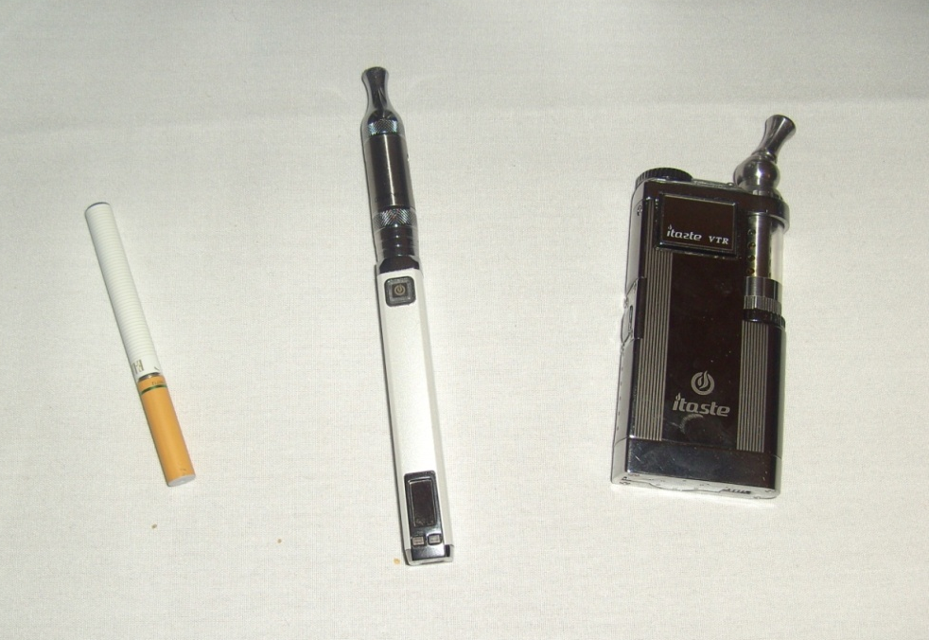
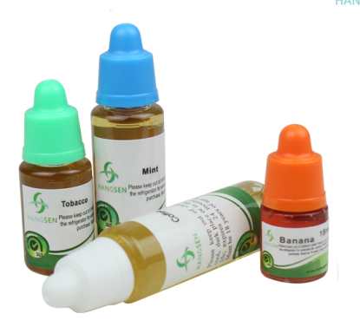
Technische ontwikkeling E-sigaret
1e generatie: wegwerp
2e generatie: hervulbaar
3e generatie: mix and match and pimp your own
Notes:
Oncontroleerbaar qua vulling/concentratie en wat men er nog meer aan toe kan voegen

Slide 60
Gebruik e-sigaret
Bron: Willemsen M, Croes EA, Kotz D, van Schayck OCP. De elektronische sigaret. Ned Tijdschr Geneeskunde 2015;159:1-5

Slide 61
Inhoud e-sigaret
Propyleenglycol
Glycerol
Aldehydes
Nitrosaminen
Metalen: lood, chroom, tin, zilver, nikkel
Nicotine (0 – 20 mg/ml)
Smaakstoffen
Batterijen

Slide 62
Bijwerkingen e-sigaret
Propyleenglycol*: luchtwegaandoeningen
Glycerol*: kan leiden tot voorstadia van kanker
Nitrosamines*: schadelijk, kankerverwekkend
Nicotine*:
verslaving
RR verhoging
toename hartfrequentie
bevordering groei bestaande tumoren / sneller uitzaaiingen
verder: misselijkheid, braken, hoofdpijn, duizeligheid
effecten op de foetale ontwikkeling
LET OP**: net als bij stoppen met roken beïnvloedt ook de e-sigaret medicijnconcentraties!!!
* Bron: Trimbos Instituut: factsheet e-sigaretten
**Bron: NTVG 2015;159:A9090

Slide 63
Nadelen e-sigaret
Roken, dus ook de e-sigaret, blijft de moeder aller verslavingen (nicotine is gateway tot andere verslavingen)
Gedrag blijft gehandhaafd
Doorgaan met roken sigaret/e-sigaret vermindert de kans op succes bij de behandeling van andere verslavingen
Risico op toevoeging drugs aan e-sigaret: cannabis, GHB (?), ritalin, alcohol, …..
Bij klinische opnames: risico op binnensmokkelen van andere drugs in ampullen e-sigaret

Slide 64
Stand van zaken
Het gebruik e-sigaret onder volwassenen in Nederland stijgt
Trendgegevens over jongeren ontbreken vooralsnog
Jongeren en volwassenen die experimenteren met e-sigaretten zijn voornamelijk rokers van conventionele sigaretten of ex-rokers
De damp van e-sigaretten bevat schadelijke stoffen maar de gezondheidsrisico’s zijn veel kleiner dan bij het roken van conventionele sigaretten
Nog onvoldoende gegevens of e-sigaretten effectief zijn bij s-m-r
Nog onduidelijk of e-sigaretten bij jongeren aanzetten tot roken
Bron: Willemsen M, Croes EA, Kotz D, van Schayck OCP. De elektronische sigaret. Ned Tijdschr Geneeskunde 2015;159:1-5

Slide 65
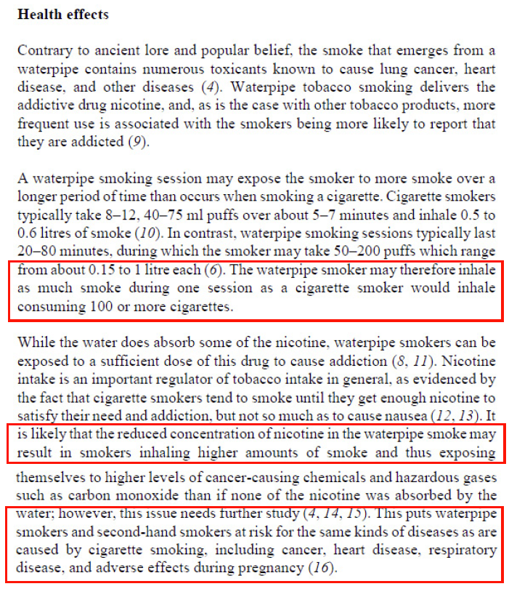
Bron: WHO rapport 2005

Slide 66
Samenvatting en conclusies
roken is een verslaving
de ziektelast is enorm
stoppen is altijd zinvol
er is grote kans op terugval
terugval wordt veroorzaakt door craving
terugval hoeft geen mislukking te zijn maar kan een leerzame ervaring zijn
medicatie beschikbaar als onderdeel van de behandeling naast gedragstherapie!!
medicamenteuze ondersteuning kan de slagingskans verhogen

Slide 67
Stellingen
door genetische verschillen is de een sneller verslaafd aan roken dan een ander eens/ oneens
E-sigaret heeft een plaats in de behandeling van s-m-r
eens/ oneens

Slide 68
Relevante sites
www.jellinek.nl
www.rokeninfo.nl
www.trimbos.nl
www.partnershipstopmetroken.nl
www.kwaliteitsregisterstopmetroken.nl
www.zitdaterechtin.nl / www.watziterintabak.nl
www.nederlandstopt.nu
www.kwf.nl/stoppen

